Slide 1

Real Estate Manager
DEVENEZ UN AS DE LA GESTION IMMOBILIÈRE
Guillaume Toussaint – Décembre 2021

Slide 2
Objectif: Réaliser une application Android pour une agence immobilière New Yorkaise
Fonctionnalités principales
Gérer les annonces (consultation, création, modification, vente)
Géolocaliser chaque biens et afficher l’ensemble des biens sur une carte interactive
Rechercher un bien
Calculer d’un emprunt
Adapter au téléphone et tablette mode portrait et paysage
Fonctionner en mode déconnecter
Partager les données
Traduction

Slide 3
Caractéristiques techniques
Application Android
Développé en Java avec Android Studio
Base de données Room
Services tiers Google : Map, Geocode, StaticMap
Architecture MVVM
Tests unitaires et tests d’intégration
Content Provider
Navigation
Gestion des autorisations

Slide 4
Partie 1 : Présentation et démonstration

Slide 5
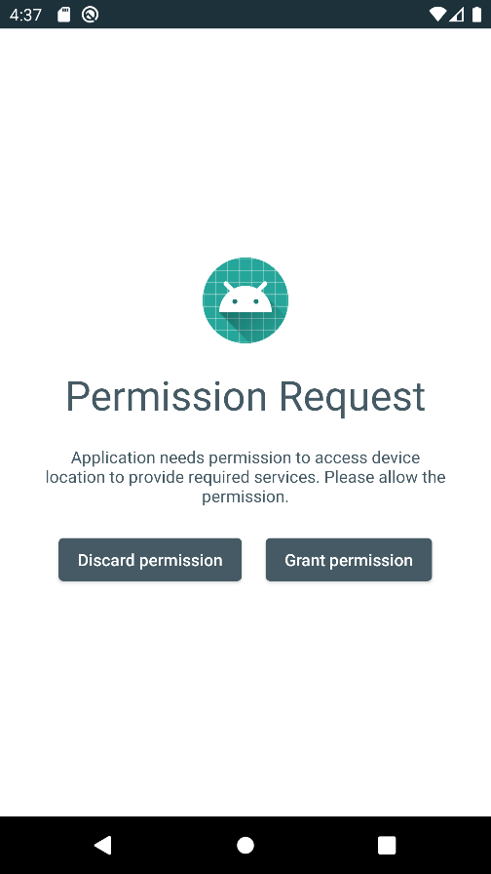
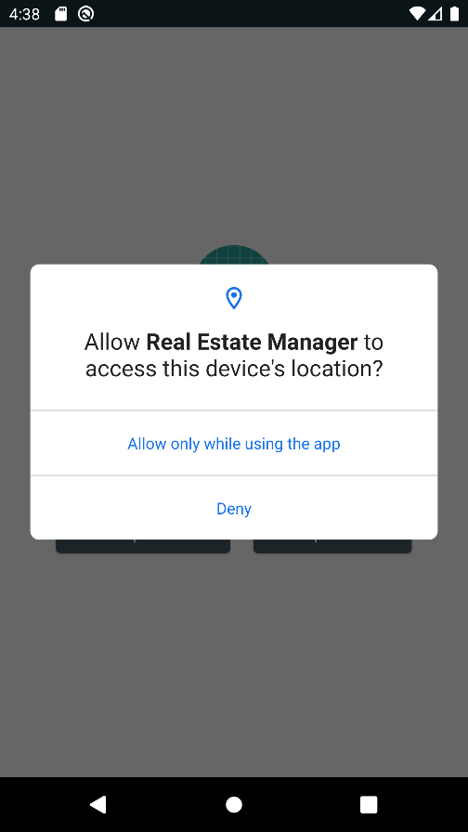
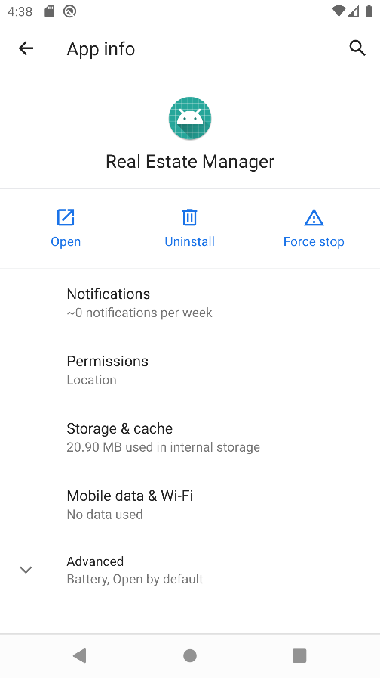
Gestion des autorisations

Slide 6
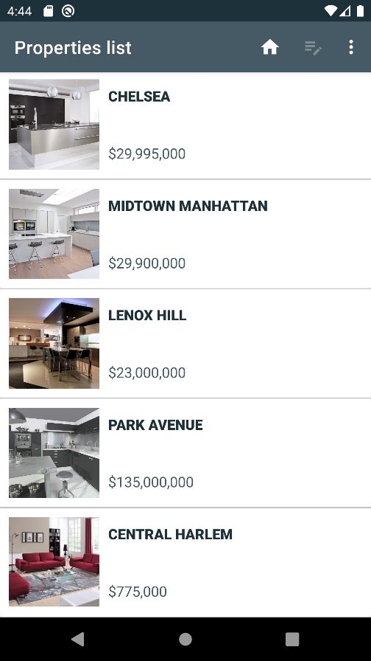
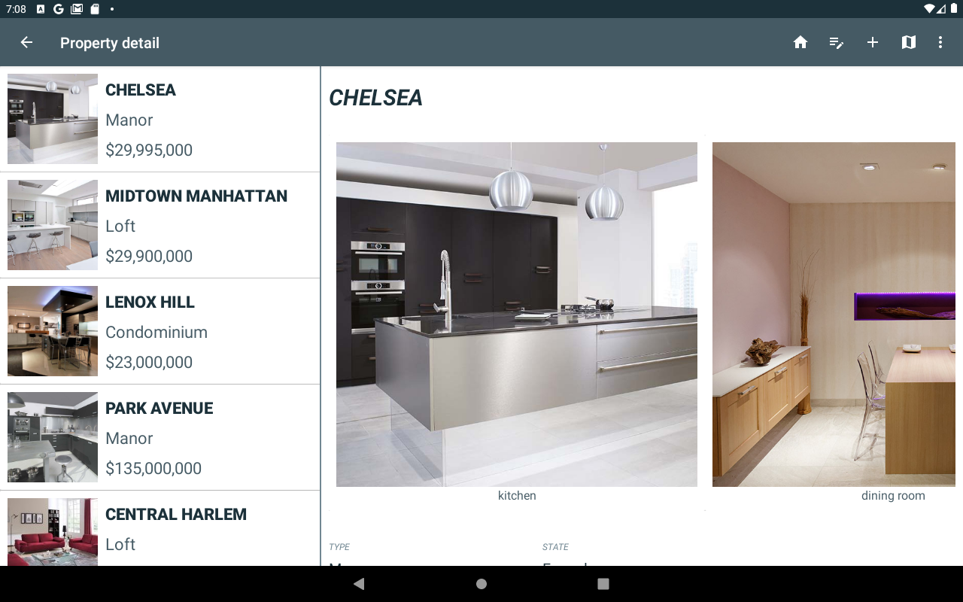
Présentation - Accueil

Slide 7
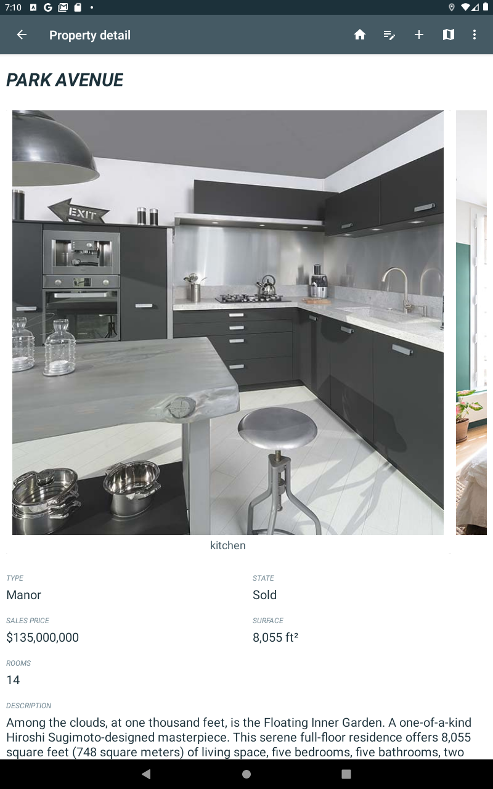
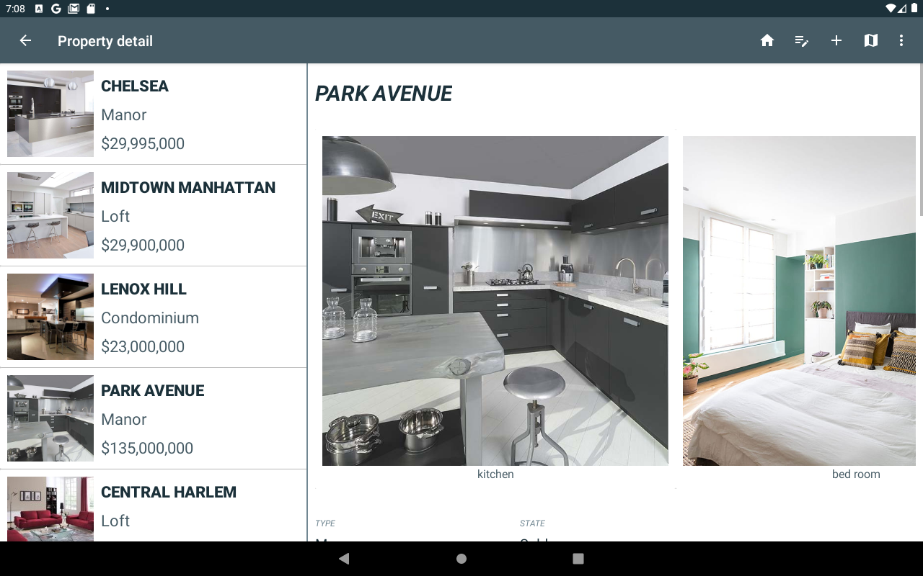
Portrait et paysage

Slide 8
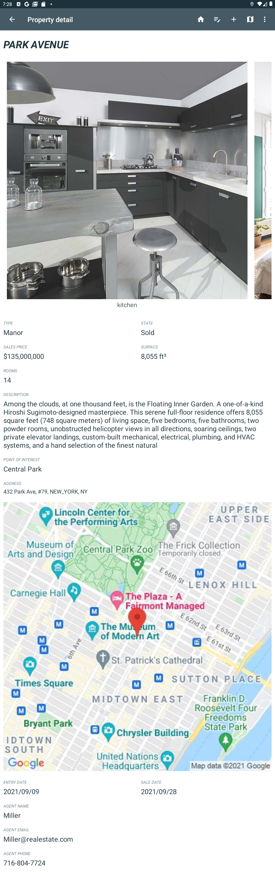
Détail
Le titre
Les images, s’il y a plusieurs images elles sont accessibles en faisant glisser la liste horizontalement,
Le type,
L’état vendu on non vendu,
Le prix,
La surface,
Le nombre de pièces,
La description du bien,
Les point d’intérêts,
L’adresse,
La localisation sur une carte (si la connexion réseau est disponible),
La date d’entrée du bien,
La date de vente, s’il y en a une,
Le nom de l’agent,
Le mail de l’agent,
Le téléphone de l’agent

Slide 9
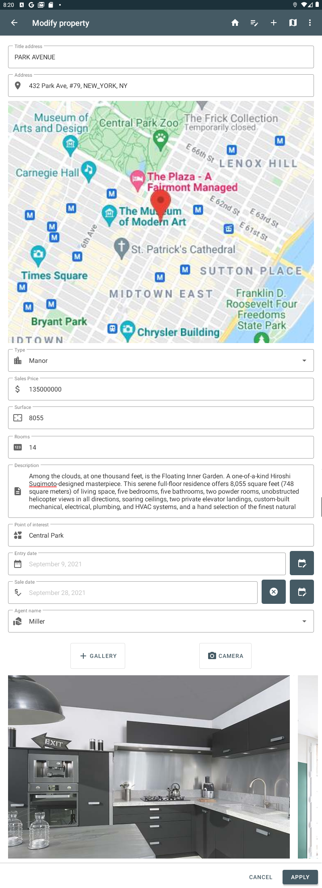
Edition
Le titre
L’adresse,
La localisation sur une carte (si la connexion réseau est disponible),
Le type,
Le prix,
La surface,
Le nombre de pièces,
La description du bien,
Les point d’intérêts,
La date d’entrée du bien,
La date de vente, s’il y en a une,
Le nom de l’agent,
Les images, venant de la galerie ou de l’appareil photo

Slide 10
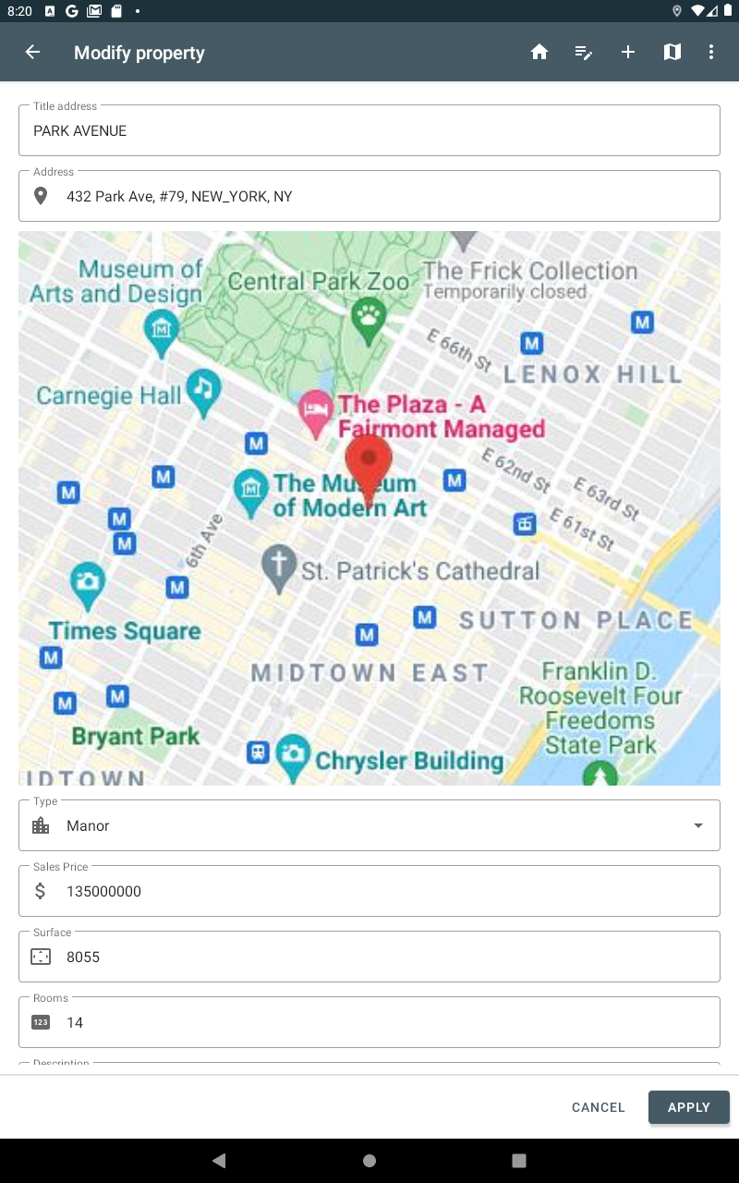
Localisation
La saisie de l’adresse permet la localisation du bien et la génération de sa carte.

Slide 11
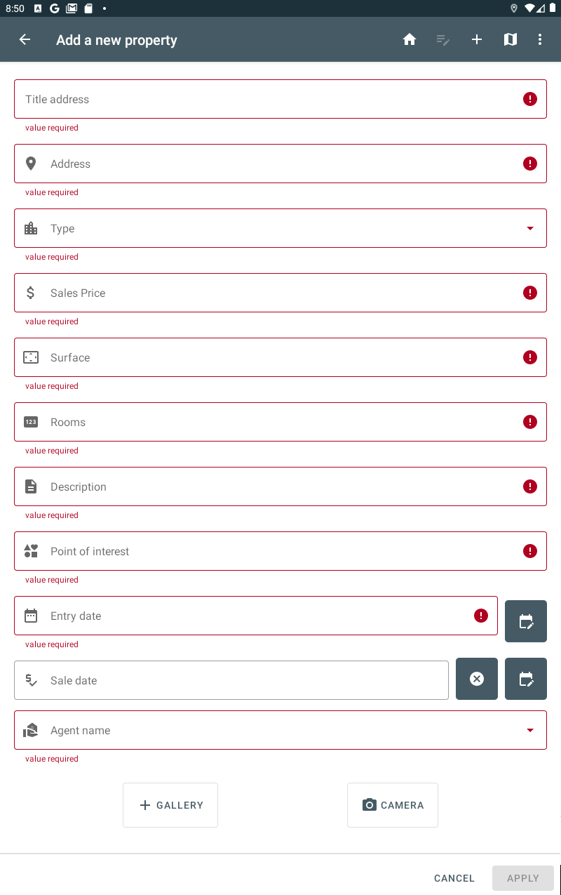
Contrôle des valeurs
Le titre
L’adresse + localisation dynamique
Le type,
Le prix,
La surface,
Le nombre de pièces,
La description du bien,
Les point d’intérêts,
La date d’entrée du bien,
La date de vente, non obligatoire,
Le nom de l’agent,
Les images, venant de la galerie ou de l’appareil photo

Slide 12
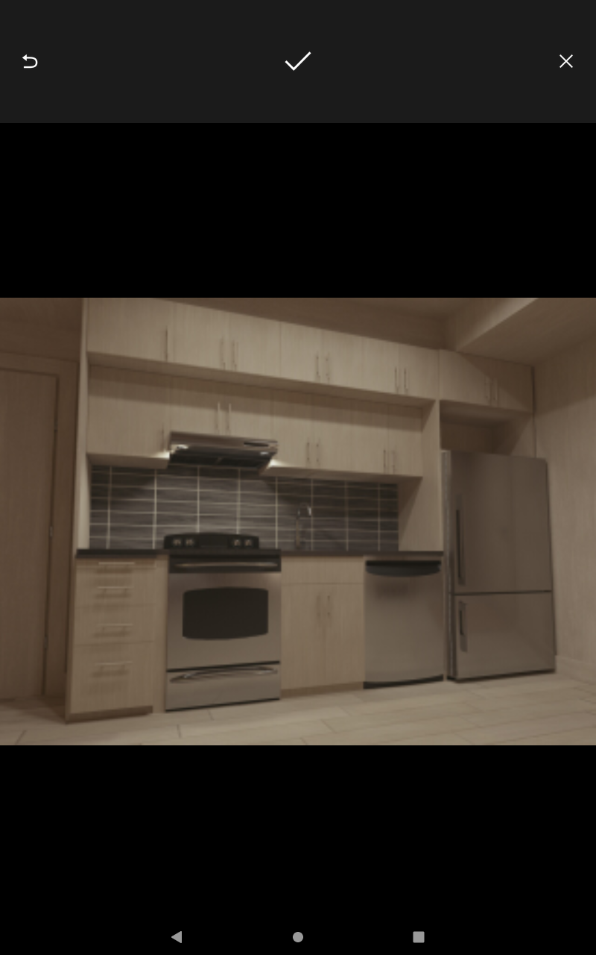
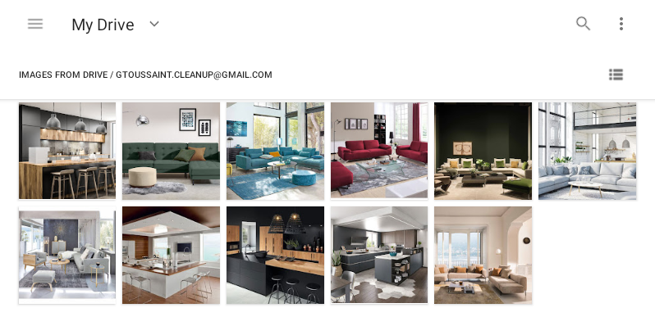
Ajout de photos
Depuis l’appareil photo
Depuis la galerie
Depuis un drive

Slide 13
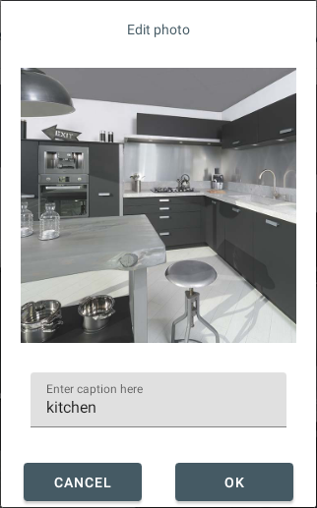
Légende des photos
Cliquer sur une photo permet de modifier sa légende

Slide 14
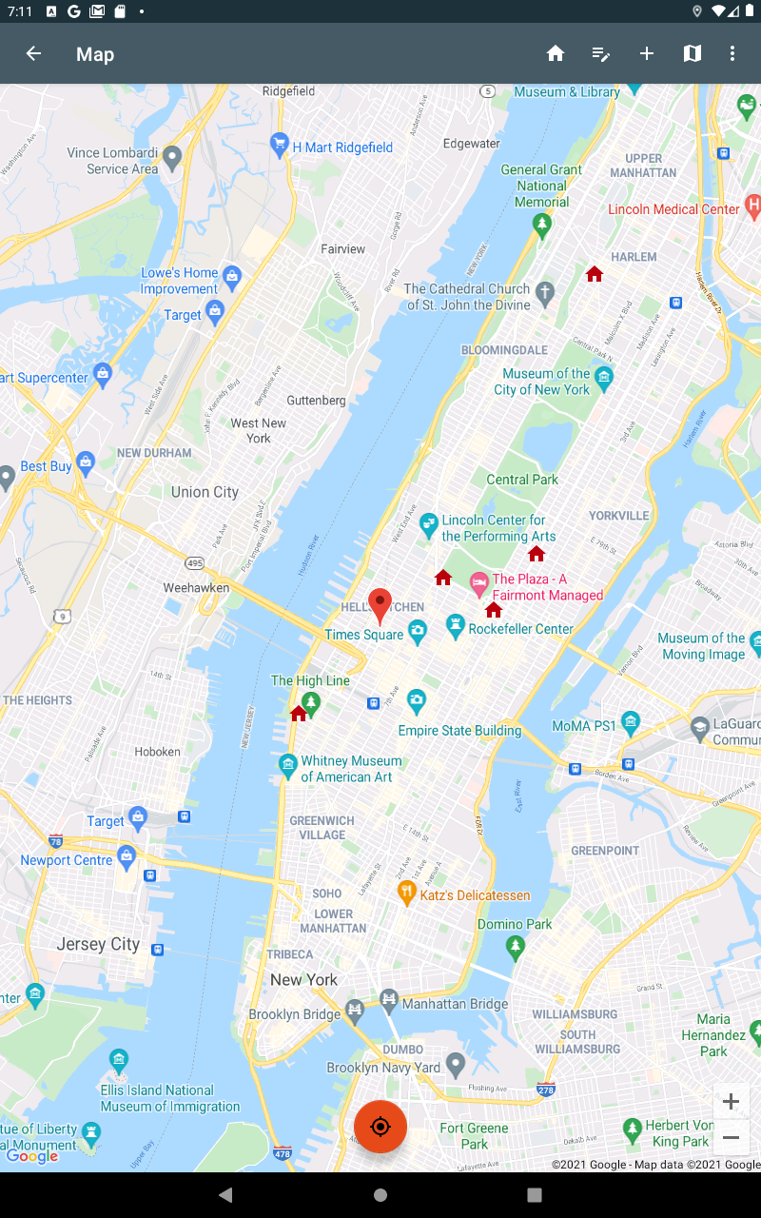


Map
Carte dynamique :
Localisation des biens disponibles
Centrer l’utilisateur sur la carte
Déplacement dans la carte, zoom in/out
Clic sur un bien ouvre le détail de la propriété

Slide 15
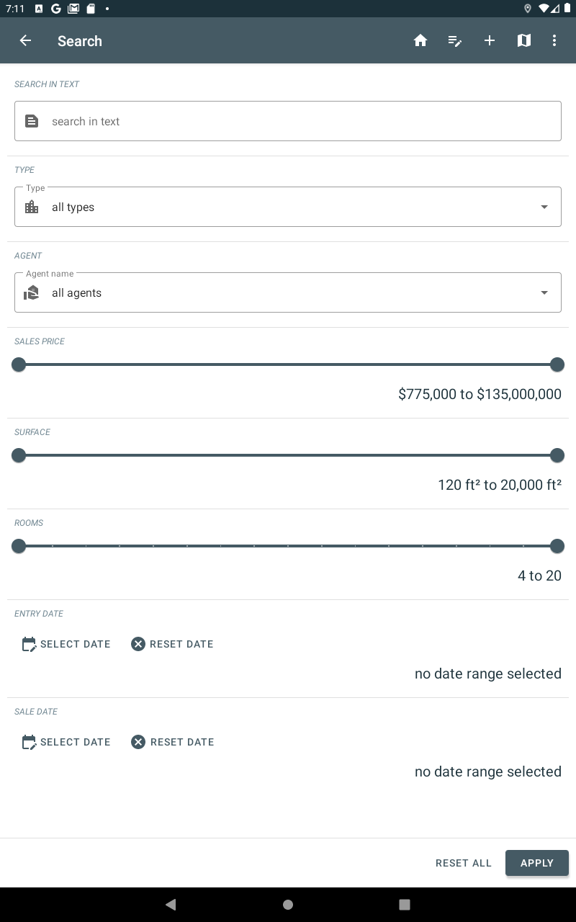
Recherche
Recherche multi critères
Un texte qui applique la recherche sur les champs titre, adresse, description et points d’intérêts
Le type de propriété
Le nom de l’agent
Le prix
La surface,
Le nombre de pièce,
La date d’entrée
La date de vente

Slide 16
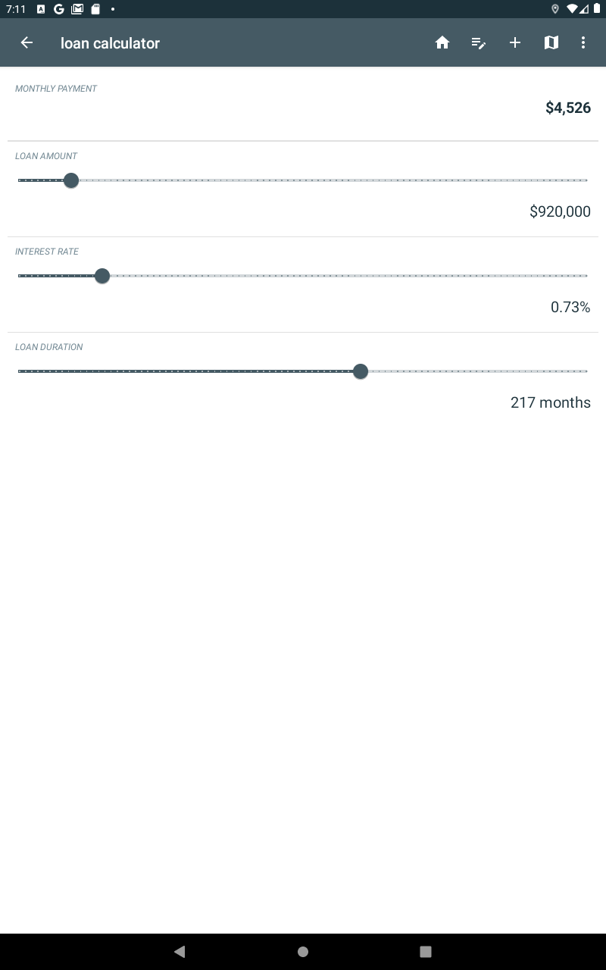
Calculatrice d’emprunt
Saisi du montant, du taux, et de la durée

Slide 17
Partie 2 : Aspects techniques

Slide 18
Github
Dépôt de l’application
https://github.com/gtdevgit/P9
Fix first bug
https://github.com/gtdevgit/P9/commit/f3eac5b0da670e60286a6f872cdce133813bee08

Slide 19
Room
Base de données relationnelle officielle d’Android
SQL
Locale
Database (@Database )
Modèle (@Entity, @PrimaryKey, @ColumnInfo, @TypeConerter)
Dao (@Dao, @Query, @Insert, @Update)

Slide 20
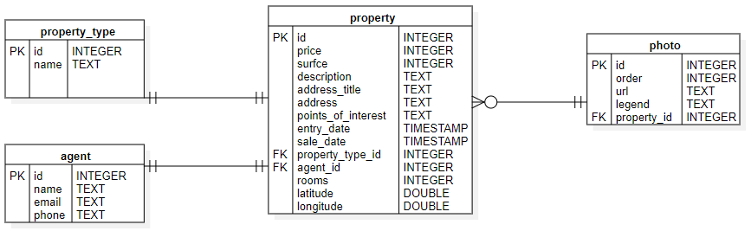
Modèle physique de données

Slide 21
MainApplication
Classe « static »
Global pour l’application
Instancier en premier
Met a disposition le contexte de l’application
Met à disposition la clé GoogleApiKey

Slide 22
Centralisation des données de l’application dans le package data
Room
dao
database
Injection
model
repository
sample
Googlemaps
Geocode : web service de géolocalisation à partir d’une adresse
https://developers.google.com/maps/documentation/geocoding/start
Static map : web service de création d’image de carte géographique à partir de coordonnées
https://developers.google.com/maps/documentation/maps-static/overview

Slide 23
Centralisation des données de l’application dans le package data
location
LocationRepository
FusedLocationProciderClient : géolocalisation de l’utilisateur
permissionChecker
checkSelfPermission : vérification de l’autorisation ACCES_FINE_LOCATION
dataContentProvider
contentProvider : Partage des données avec d’autre applications
public class DataContentProvider extends ContentProvider

Slide 24
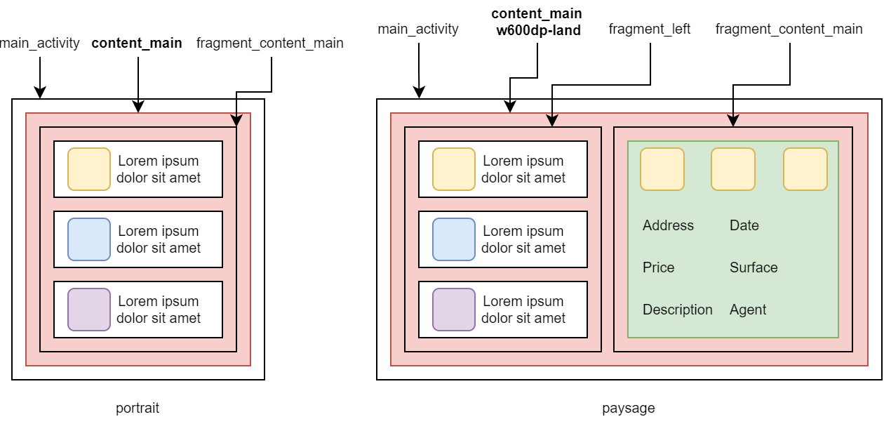
Gestion des modes portrait et paysage
Avec le qualificateur w600dp-land l’application dispose de deux versions du layout Content_main.xml permettant l’affichage en mode portrait et paysage.

Slide 25
Navigation
Elément de Jetpack : Navigation permet de naviguer entre les destinations de l’application.
Gére la création des fragments
Layout : src/main/res/navigation/nav_graph_portrait.xml
Manipulé par la vue « centralisatrice » MainActivity
private NavController getNavController() { return Navigation.findNavController(this, R.id.nav_host_fragment_content_main); }
private void navToList(){ Log.d(Tag.TAG, "navToList() called"); getNavController().navigate(R.id.nav_propertyListFragment_portrait); }

Slide 26
MVVM
Les vues sont basées sur pattern Model-View-ViewModel MVVM
Les vues sont toutes construite sur le même modèle
1 Vue = Un Fragment et un ViewModel
ViewState
ViewModel
ViewModelFactory
Utilise les éléments du Framework Android
LiveData,
MediatorLiveData,
ViewModel
ViewModelProvider

Slide 27
MVVM
Le ViewModel
Centralise les données nécessaires à la vue (repository, api, événements de la vue)
Attend que toutes des données soient disponibles
Assemble les données
Crée et émet un ViewState
Envoie les mises à jour vers les repository
La vue
Ecoute le ViewState
Se met a jour à partir des données reçu dans le ViewState
Emet des évènements

Slide 28
MainActivity
La vue MainActivity centralise la navigation de l’application
Son ViewModel utilise NavigationState
NavigationState est un automate d’état fini qui gère les différents états de la navigation
Utilise la capacité des enum Java à implémenter des méthodes abstraites
isEnabled
isVisible
redirectNavigation

Slide 29
Les vues disponibles
Liste des propriétés : propertyListFragment
Détail d’une propriété : propertyDetailFragment
Ajout et modification d’une propriété : propertyEditFragment
Map : propertyMap
Recherche : propertySearch
Calculatrice d’emprunt : loanCalculatorFragment

Slide 30
Material Design et style
L’application utilise les composants Material Design
Button, TextInputLayout, Slider, RangeSlider, DatePicker, RangeDatePicker
Les couleurs sont issues de Material Design Color Tool
https://material.io/resources/color/#!/?view.left=0&view.right=0&primary.color=455A64&secondary.color=E64A19
Des styles sont définis pour les différentes utilisations des composants

Slide 31
Recherche
La classe PropertySearchParameters
En entré les paramètres (texte, prix, surface,…)
En sortie SimpleSQLiteQuery (requête SQL avec des where)
Le repository PropertyRepository prend en paramètre un objet PropertySearchParameters
Le repository appel getProperties avec le paramètre PropertySearchParameter, extrait le query et le passe au dao
propertyDao.getPropertyWithFilterLiveData(query)
Une requête room est exécuter avec le filtre demandé (@RawQuery)
La liste des propriétés se met a jour car elle écoute getProperties

Slide 32
ActivityResultLauncher et ActivityResultContract
Pour accéder aux photos présentes sur le téléphone ou sur un drive et à l’appareil photo l’application utilise des launcher Android
Pour les photo : OpenMultipleDocuments avec le type mine « image/* »
Pour l’appareil photo : TakePicture et FileProvider

Slide 33
ContentProvider
Pour partager ses données de l’application utilise un ContentProvider
Classe DataContentProvider du package data.provider
Expose le provider dans le manifest
Permet d’extraire les données des tables de l’application
Le provider est testé par un test instrumentalisé ContentProviderInstrumentedTest

Slide 34
Mode déconnecté
L’application supporte un mode déconnecté
La fonction Utils.isInternetAvaible informe l’application sur l’état du réseau
En cas d’absence de réseau :
La navigation interdit l’ouverture de la carte qui utilise GoogleMap
Les vues détail et édition n’appellent plus des api Google Geocode et StaticMap
La fonction isInternetAvaible est testé par un test d’intégration, classe WifiTest

Slide 35
Internationalisation
L’application est nativement en anglais, elle supporte également le français
Les ressource string sont traduites
Les données suivantes sont converties :
Prix de $ -> €
Surface de square inches -> m²
Format des dates
La classe UnitLocale informe l’application de la culture en cours (Imperial ou metric)
L’unité Utils effectue les conversions
Utils et UnitLocale sont testable avec les tests unitaires UtilsUnitTest et UnitLocaleTest

Slide 36
Test unitaires et test instrumentalisés
Test unitaires
Utils : UtilsUnitTest
Wifi : WifiTest, utilise Robolectrique
UnitLocale : UnitLocaleTest
Calculateur d’emprunt : LoanCalculatorTest et LoanCalculatorUtilsTest
ViewModel : PropertyListViewModelTest, utilise Mockito
Tests instrumentalisés
Requête SQL de la recherche : PropertySearchParametersInstrumentedTest
ContentProvider : ContentProviderInstrumentedTest

Slide 37
Fin
Merci pour votre attention

